Slide 1
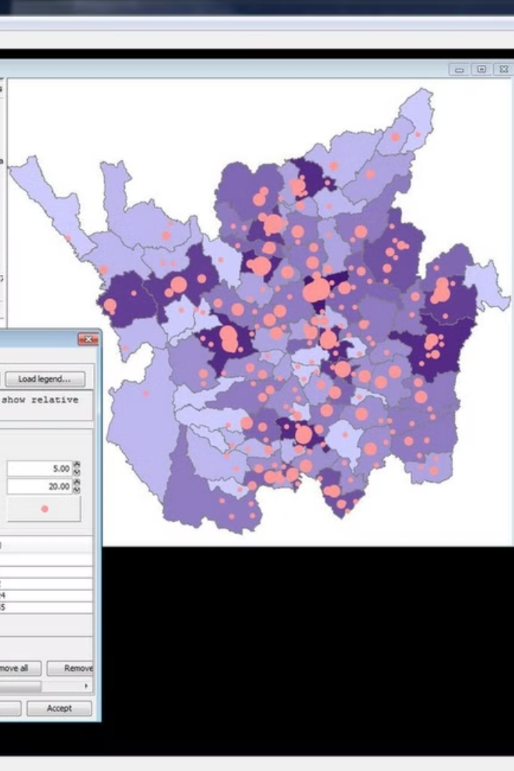
Ознайомлення з робочим інтерфейсом програмного пакета gVSIG
Ласкаво просимо до навчального курсу з використання gVSIG – потужної геоінформаційної системи з відкритим кодом. Цей курс допоможе вам опанувати основний інструментарій та функціональність програми.
Ми крок за кроком розглянемо всі компоненти інтерфейсу та навчимося ефективно використовувати цей ГІС-пакет.

Slide 2
Що таке gVSIG?
Відкритий код
ГІС-функціональність
Багатоплатформність
gVSIG - це безкоштовне програмне забезпечення з відкритим вихідним кодом.
Містить інструменти для роботи з просторовими даними.
Працює на Windows, Linux і MacOS.

Slide 3
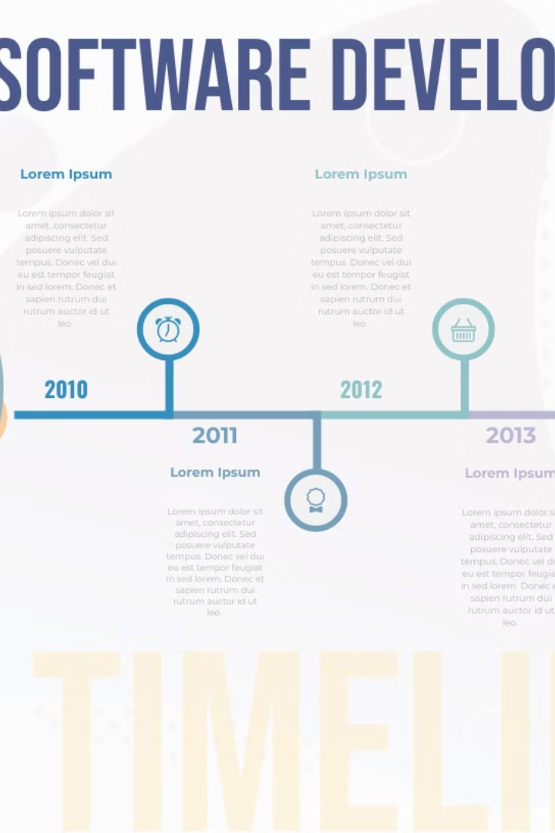
Історія розвитку gVSIG
1
2004
Започаткування проекту gVSIG у Валенсії, Іспанія.
2
2008
Випуск першої стабільної версії gVSIG 1.0.
3
2010
Створення gVSIG Association для підтримки проекту.
4
2018
Вихід gVSIG 2.5 з оновленим інтерфейсом.

Slide 4
Початок роботи з gVSIG
Перший запуск
Інсталяція
Запустіть програму через ярлик на робочому столі або меню "Пуск".
Завантаження
Запустіть інсталяційний файл та дотримуйтесь вказівок майстра встановлення.
Відвідайте офіційний сайт gvsig.org для завантаження останньої версії.

Slide 5
Основні компоненти інтерфейсу
Головне меню
Панелі інструментів
Містить всі доступні команди та функції програми.
Забезпечують швидкий доступ до часто використовуваних функцій.
Вікно перегляду
Менеджер проектів
Основна область відображення картографічних даних.
Керує документами, шарами та таблицями даних.

Slide 6
Головне меню gVSIG
Файл
Перегляд
Шар
Створення нового проекту
Інструменти навігації
Додавання шарів
Відкриття існуючого проекту
Керування масштабом
Редагування властивостей
Збереження даних
Налаштування відображення
Експорт та імпорт даних

Slide 7
Панелі інструментів gVSIG
Навігація
Вибір
Редагування
Інструменти для переміщення, масштабування та вимірювання відстаней на карті.
Інструменти для виділення об'єктів різними способами.
Інструменти для створення та модифікації просторових об'єктів.
Аналіз
Інструменти для геопросторового аналізу даних.

Slide 8
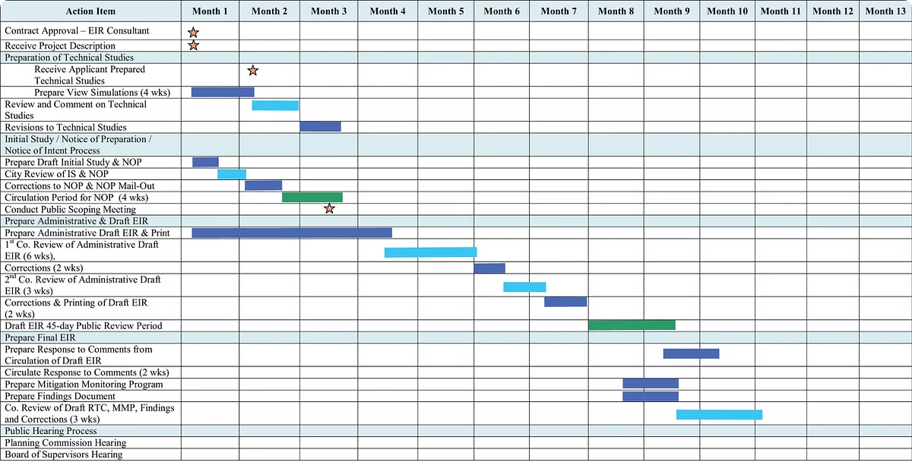
Менеджер проектів
Проект
Головний контейнер, що містить усі документи в gVSIG.
Вид
Документ для відображення та роботи з просторовими даними.
Таблиця
Документ для роботи з атрибутивними даними.
Макет
Документ для підготовки карт до друку.

Slide 9
Типи даних у gVSIG
Растрові дані
Зображення, аерофотознімки, супутникові знімки
Векторні дані
Точки, лінії, полігони
Таблиці
Атрибутивні дані, статистика

Slide 10
Додавання даних до проекту
Виберіть "Додати шар"
Знайдіть у меню "Вид" або на панелі інструментів
Вкажіть джерело даних
Виберіть тип та розташування даних
Налаштуйте відображення
Задайте параметри візуалізації шару

Slide 11
Робота з шарами
Керування видимістю
Зміна порядку
Групування
Використовуйте чекбокси для вмикання та вимикання шарів. Регулюйте прозорість за допомогою повзунка.
Перетягуйте шари мишею для зміни їхнього порядку відображення. Шари вгорі списку перекривають нижні.
Об'єднуйте пов'язані шари в групи для зручності управління. Це корисно при роботі з багатьма шарами.

Slide 12
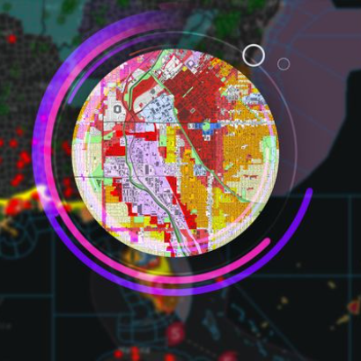
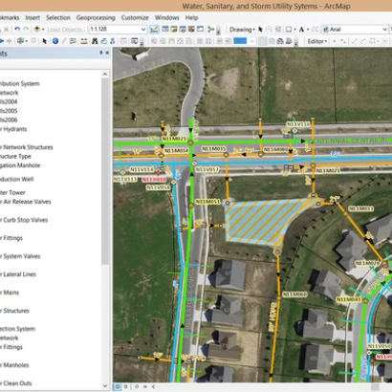
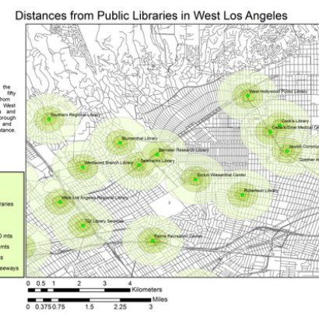
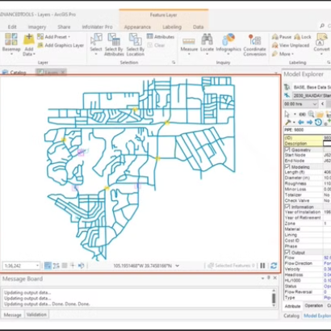
Навігація по карті
Масштабування
Панорамування
Повний екстент
Використовуйте колесо миші або інструменти масштабування.
Переміщуйте карту, утримуючи середню кнопку миші.
Натисніть кнопку "Повний екстент" для відображення всіх даних.

Slide 13
Символізація даних
Вибір символу
Налаштування кольорів
Оберіть тип символу відповідно до даних.
Задайте кольорову схему для кращого сприйняття.
Розмір і форма
Підписи
Відрегулюйте розмір і форму символів.
Додайте текстові мітки до об'єктів.

Slide 14
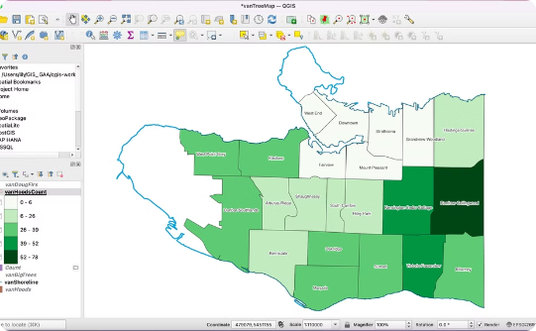
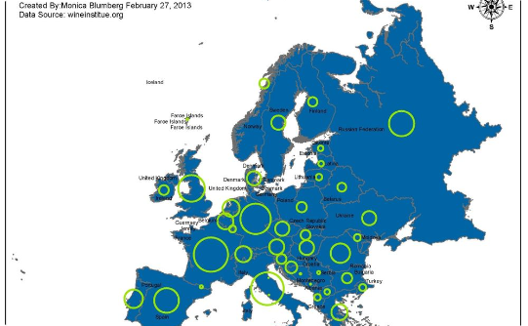
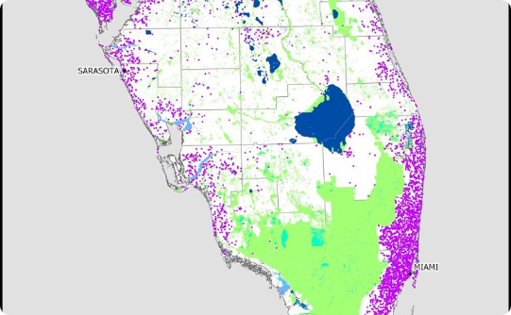
Тематичне картографування
Хороплети
Пропорційні символи
Точкова щільність
Для відображення статистичних даних за територіальними одиницями через градієнт кольорів.
Для показу кількісних значень через розмір символів.
Для демонстрації концентрації явищ через щільність точок.

Slide 15
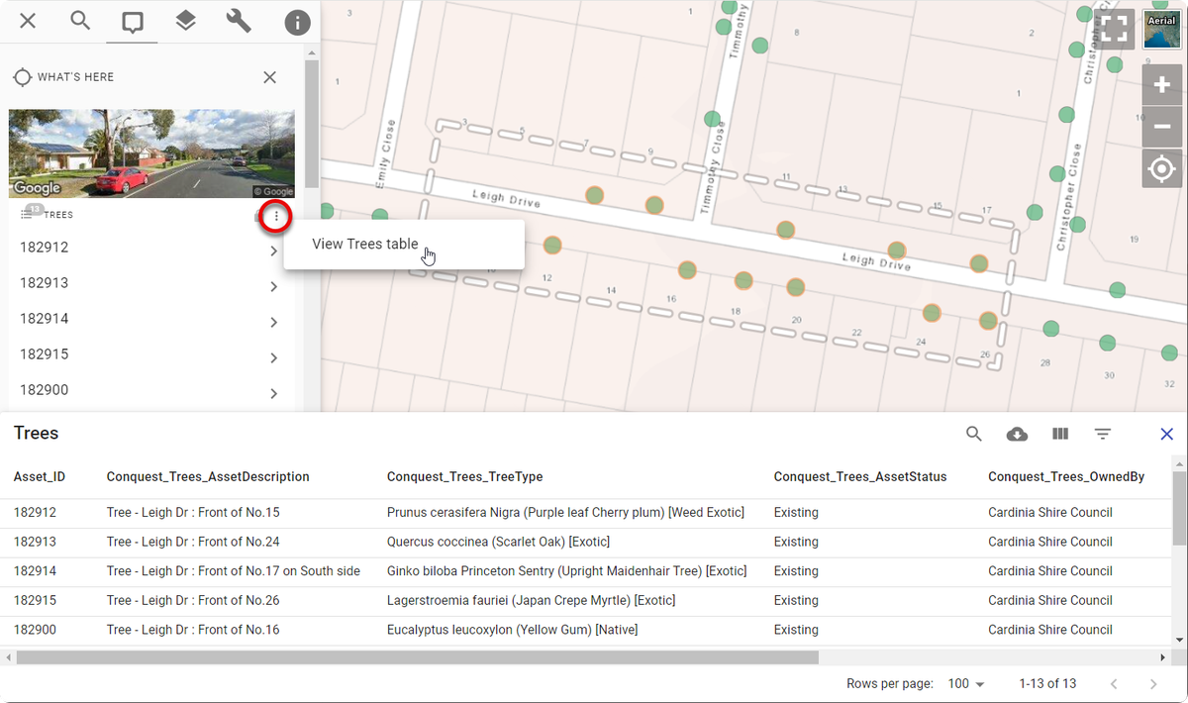
Інструменти вибору об'єктів
Точковий вибір
Вибір об'єктів натисканням миші
Вибір прямокутником
Вибір об'єктів у межах прямокутної області
Полігональний вибір
Вибір об'єктів усередині довільного полігону
Вибір лінією
Вибір об'єктів, що перетинаються з лінією
Вибір за атрибутами
Вибір об'єктів за значеннями атрибутів

Slide 16
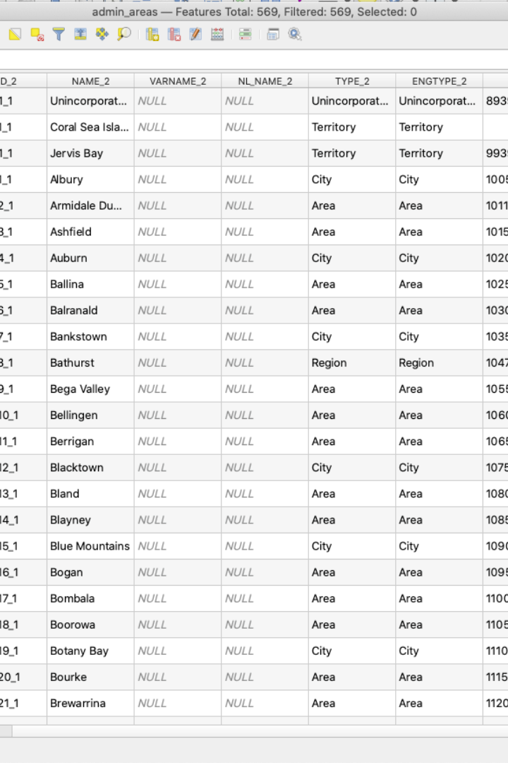
Таблиці атрибутів
100+
Стовпців
Підтримка великої кількості атрибутивних полів.
∞
Рядків
Практично необмежена кількість об'єктів.
15+
Типів даних
Підтримка різноманітних форматів даних.
5+
Фільтрів
Методи фільтрації та сортування даних.

Slide 17
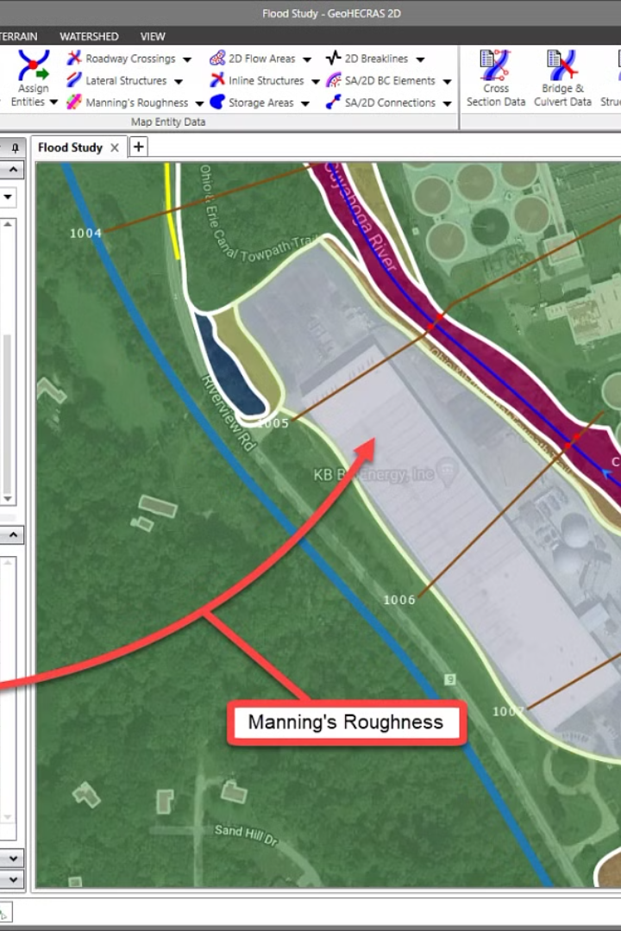
Редагування атрибутивних даних
1
Активація режиму редагування
Натисніть кнопку "Почати редагування" в таблиці атрибутів.
2
Внесення змін
Клікніть двічі на клітинку для редагування значення.
3
Додавання нових полів
Використовуйте функцію "Додати поле" в меню таблиці.
4
Збереження змін
Натисніть "Зберегти зміни" після завершення редагування.

Slide 18
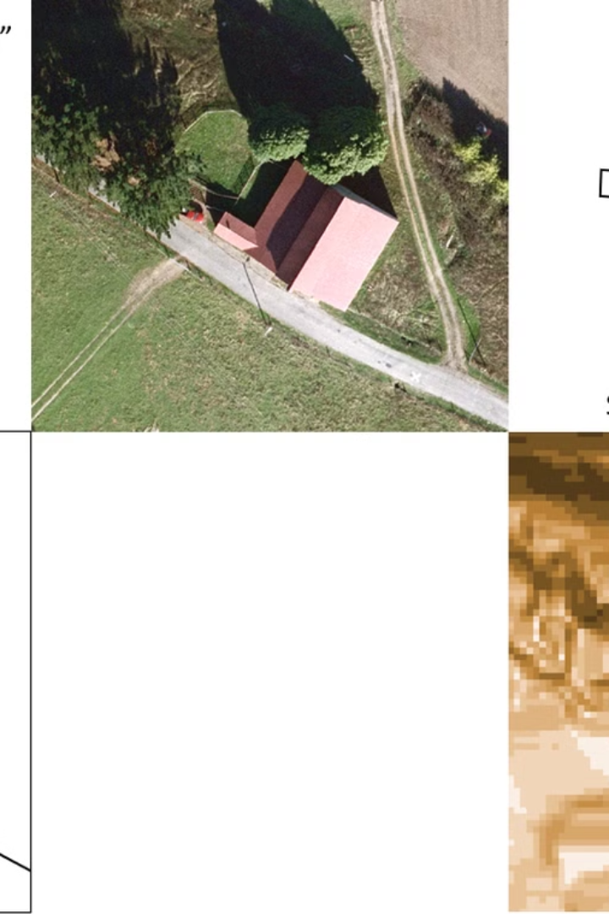
Створення та редагування векторних об'єктів
Створення
Використовуйте інструменти креслення для створення нових об'єктів.
Редагування
Модифікуйте існуючі об'єкти, переміщуючи їхні вершини.
Копіювання
Дублюйте об'єкти для створення подібних елементів.
Видалення
Видаляйте непотрібні об'єкти з шару.

Slide 19
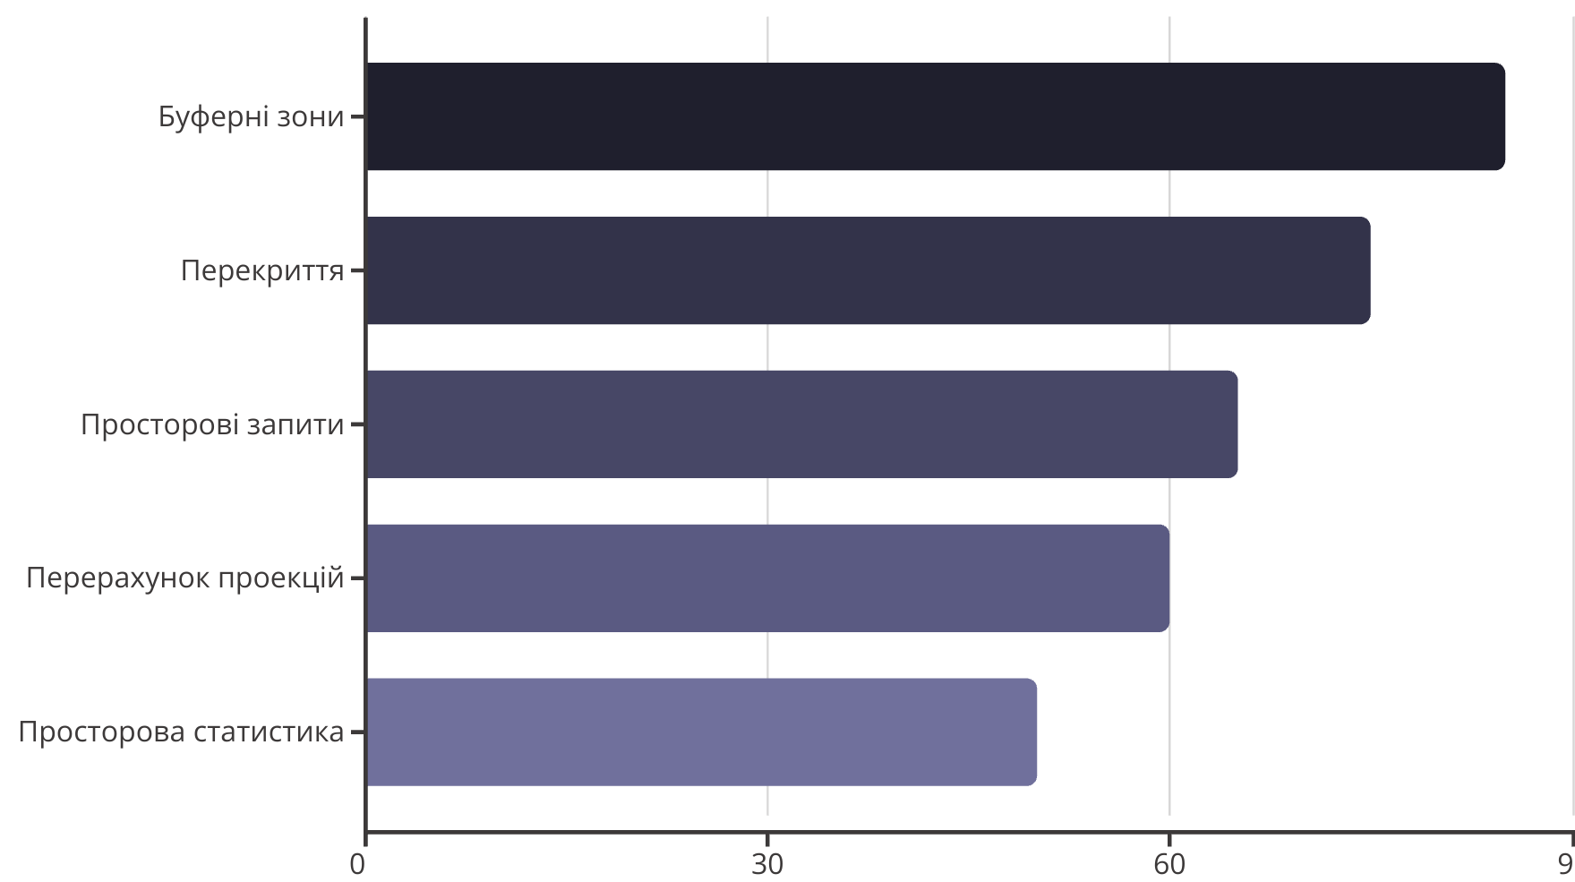
Геопросторовий аналіз у gVSIG

Slide 20
Створення буферних зон
Що таке буферна зона?
Застосування в gVSIG
Буферна зона - це полігон, що створюється навколо точки, лінії або іншого полігону на заданій відстані.
Виділіть об'єкти для буферизації
Знайдіть інструмент "Буфер" у меню "Аналіз"
Це один з найпоширеніших інструментів аналізу в ГІС.
Вкажіть відстань та одиниці вимірювання
Виберіть параметри збереження результату

Slide 21
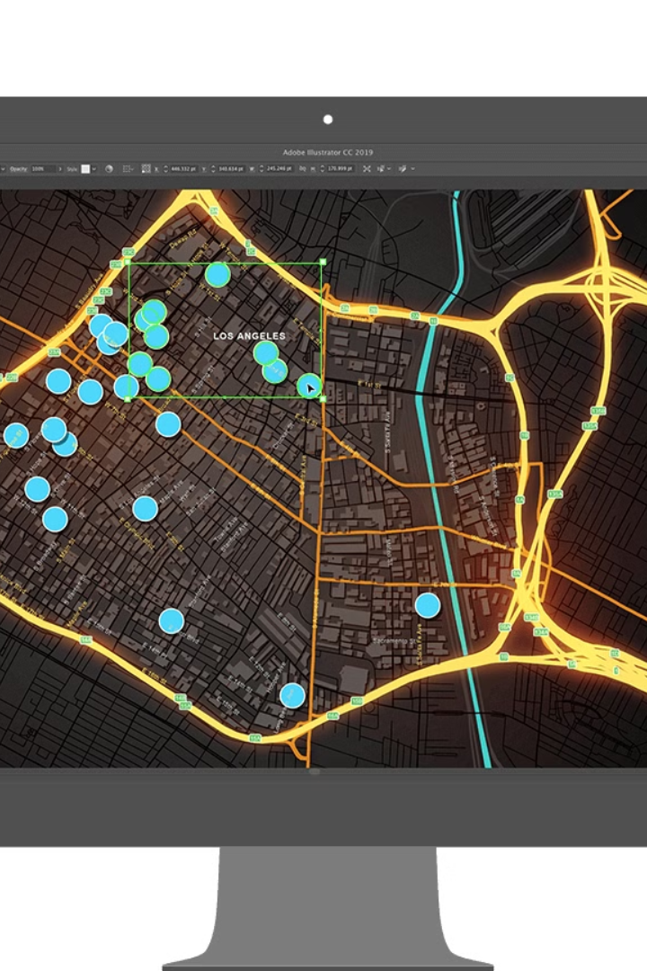
Створення макетів карти
Створення нового макету
Відкрийте менеджер проектів і створіть новий документ макету.
Додавання карти
Вставте вид карти з вашого проекту в макет.
Додавання елементів карти
Додайте легенду, масштабну лінійку, стрілку півночі та заголовок.
Налаштування та експорт
Відрегулюйте параметри друку та експортуйте карту у PDF або зображення.

Slide 22
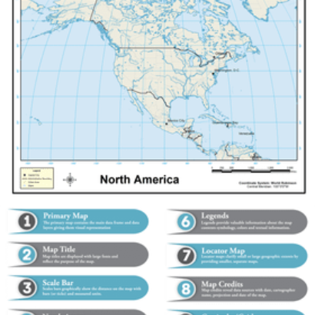
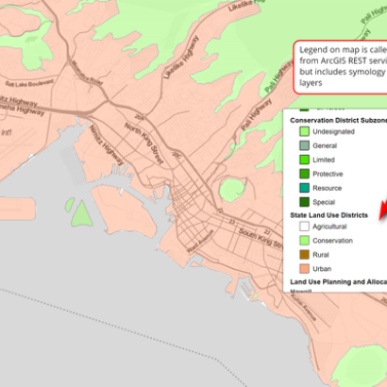
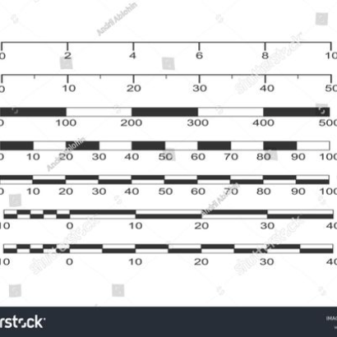
Елементи макету карти
Заголовок
Легенда
Масштабна лінійка
Додає назву карти
Пояснює символи карти
Показує масштаб карти
Можна налаштувати шрифт і розмір
Автоматично створюється з шарів
Різні стилі на вибір

Slide 23
Розширення функціональності gVSIG
Плагіни
Додаткові модулі, що розширюють функціональність базової програми.
Скрипти
Автоматизація завдань через скриптові мови Python та Jython.
Інтеграція
З'єднання з іншими системами та базами даних.

Slide 24
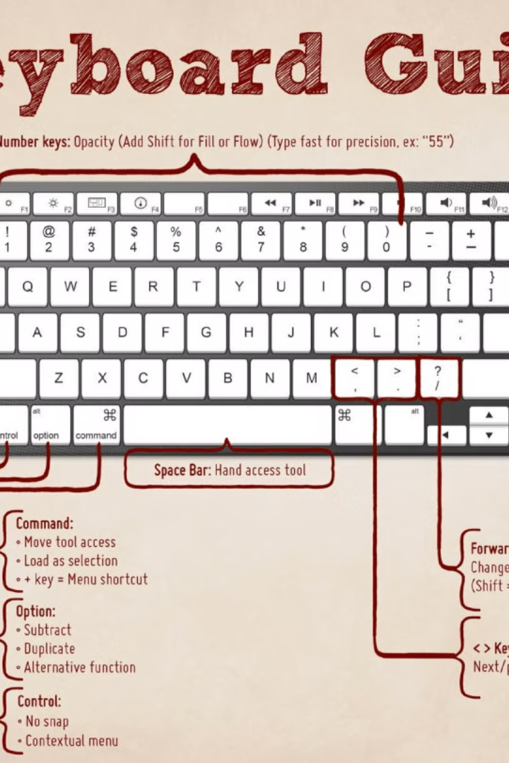
Корисні гарячі клавіші gVSIG
Ctrl+N
Створити новий проект
Ctrl+O
Відкрити існуючий проект
Ctrl+S
Зберегти проект
Ctrl+Z
Скасувати останню дію
Ctrl+Y
Повторити скасовану дію
F11
Повноекранний режим
Space+drag
Панорамування карти

Slide 25
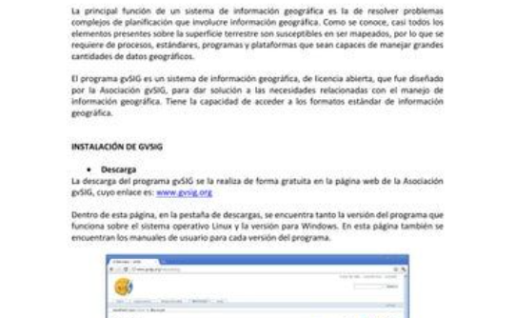
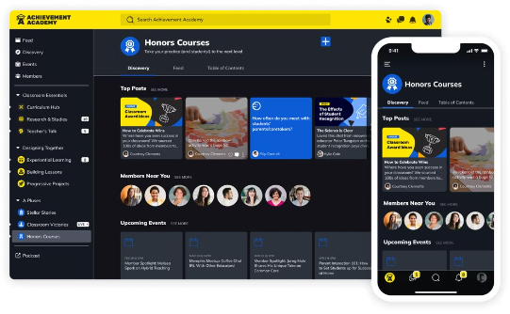
Підтримка та ресурси для користувачів gVSIG
Документація
Спільнота
Навчання
Офіційні посібники та довідники доступні на сайті gvsig.org.
Форуми та списки розсилки для обміну досвідом та вирішення проблем.
Офлайн та онлайн-курси для початківців та досвідчених користувачів.

